Slide 1
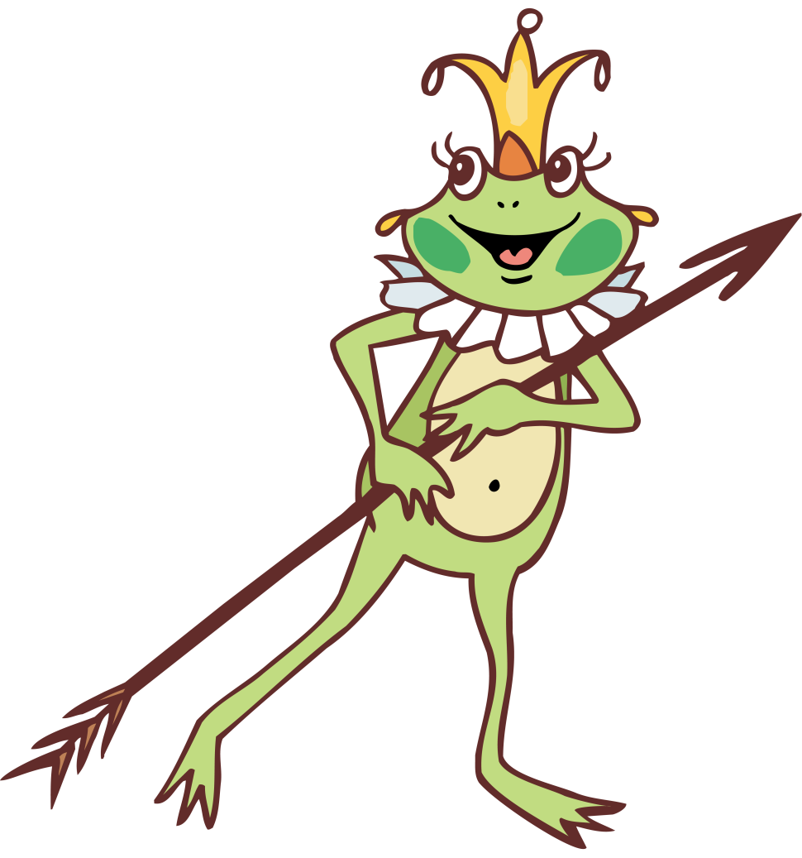
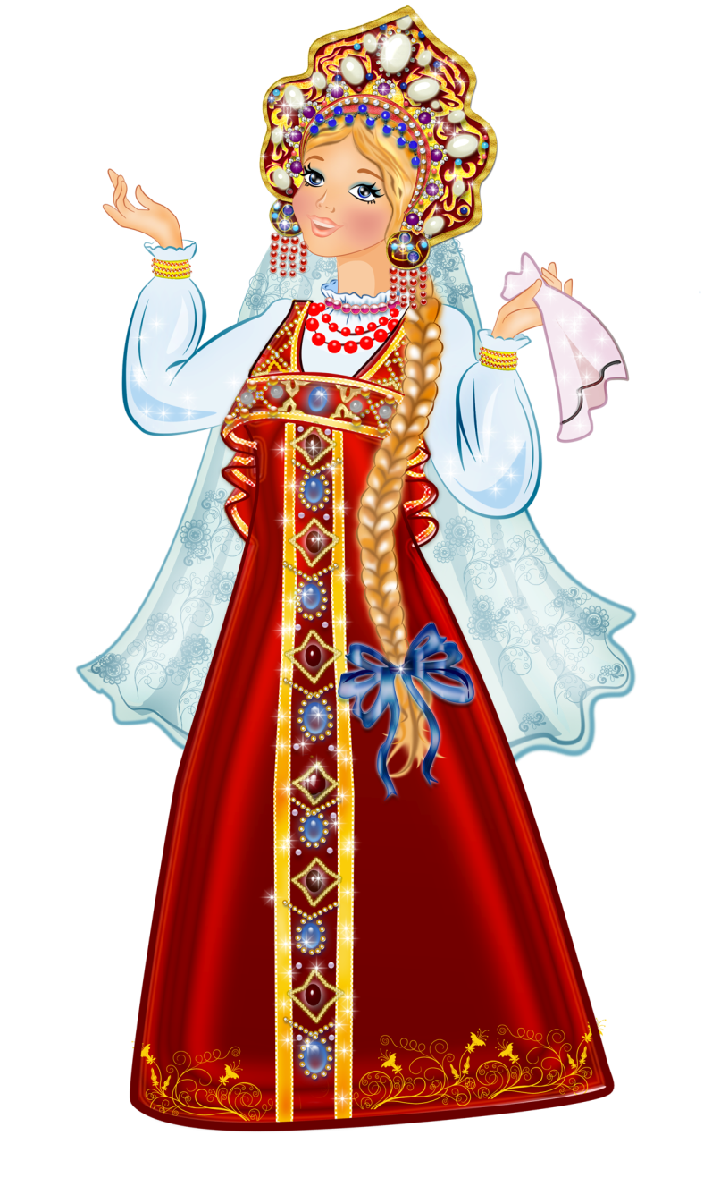
Тренажёр по
математике
« Царевна- лягушка».
1 класс.
Счёт в пределах 10.
Выполнила: Пронюшкина Светлана Николаевна
учитель начальных классов
МБОУ ЦО № 37 им.В.П.Храмченко
г.Тулы
2016 г.

Slide 2
Дорогой друг!
Предлагаем тебе отправиться в сказку.
Реши пример и спаси Царевну от злых чар.

Slide 3
5+3
8
7
9

Slide 4
10-3
8
7
9

Slide 5
4+3
8
9
7

Slide 6
3+3
6
7
8

Slide 7
9-3
8
6
7

Slide 8
7+3
8
9
10

Slide 9
2+3
5
6
7

Slide 10
8-3
4
5
6

Slide 11
6-3
5
4
3

Slide 12
7-3
5
4
6

Slide 13
5-3
2
3
1

Slide 14
4-3
2
1
3

Slide 15
3-3
2
6
0

Slide 16
Молодец!

Slide 17
Источники:
http://s59.radikal.ru/i165/0904/fa/41c98d54b76f.png-лягушка
http://forum.materinstvo.ru/uploads/journals/1305623404/j56918_1305740307.png-царевна
http://file.mobilmusic.ru/8b/11/83/1187983.jpg-сказочный лес

